Slide 1
Clase IV
Curso: Métodos Numéricos
Profesor: Félix Suárez Bonilla

Slide 2
Q uiz #1 (Algoritmo de Neville)
El estudiante deberá investigar sobre este algoritmo y deberá explicarlo en una página (exactamente). Deberá adjuntar el diagrama de flujo correspondiente y el pseudocódigo correspondiente.
Es importante que la tarea sea una obra original del estudiante, sin copiar o pegar de ningún sitio web. En caso de detectarse plagio, se asignará una nota nula y se seguirá el procedimiento administrativo correspondiente.

Slide 3
Interpolación
No tenemos medición aquí, que podemos hacer?
f(x)
Supongamos que realizamos una experimento en el que realizamos mediciones sucesivas de un fenómeno natural.
x

Slide 4
Interpolación
A partir de puntos conocidos intento estimar puntos desconocidos.
La idea de la interpolación es poder estimar f(x) para una x arbitrario, a partir de la construcción de una curva o superficie que une los puntos donde se han realizado las mediciones y cuyo valor si se conoce.
f(x)
x

Slide 5
Diferencia entre interpolación y extrapolación
f(x)
f(x)
x
x
Interpolación
Extrapolación

Slide 6
Métodos de interpolación
Lineal
Polinominal
Spline
Etc

Slide 7
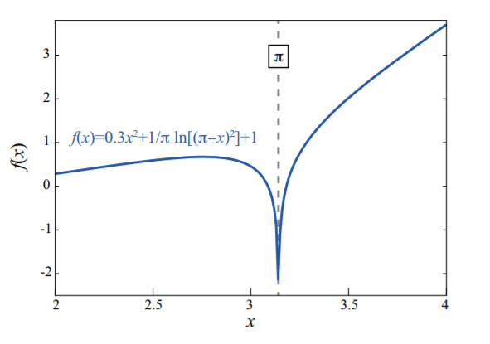
Problemas con la interpolación
¿La interpolación funcionaría bien si no conociéramos los valores alrededor de la singularidad?

Slide 8
Interpolación lineal
La interpolación lineal es un procedimiento muy utilizado para estimar los valores que toma una función en un intervalo del cual conocemos sus valores en los extremos (x1, f(x1)) y (x2,f(x2)).
Para estimar este valor utilizamos la aproximación a la función f(x) por medio de una recta r(x) (de ahí el nombre de interpolación lineal, ya que también existe la interpolación cuadrática).

Slide 9
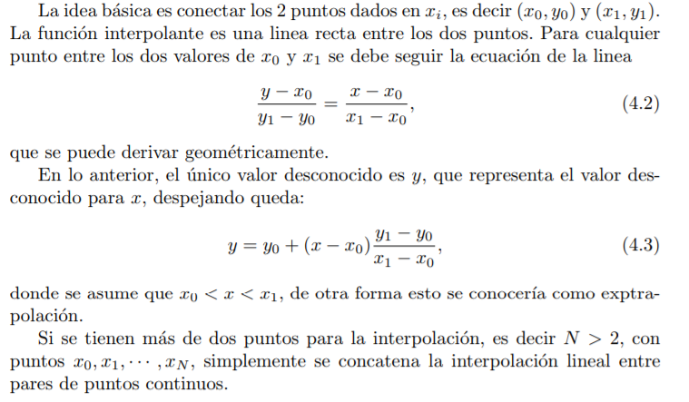
Interpolación lineal
f(x)
(x0,y0)
(x1,y1)

Slide 10
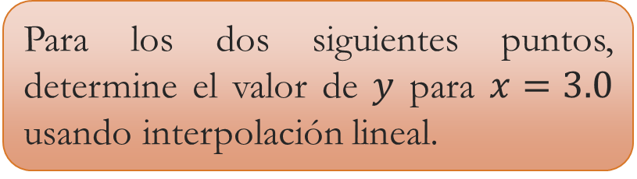
Ejercicio en clase #1
y
(1.2,4.1)
Para los dos siguientes puntos, determine el valor de $y$ para $x=3.0$ usando interpolación lineal.
(4.1,2.1)
x

Slide 11




Ejercicio en clase #1
y
(1.2,4.1)
(4.1,2.1)
$$x_{0}=1.2$$
$$y_{0}=4.1$$
x
$$x_{1}=4.1$$
$$y_{1}=2.1$$

Slide 12


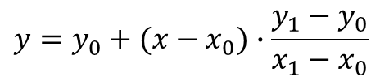





Ejercicio en clase #1
y
$$y_{1}=2.1$$
$$x_{0}=1.2$$
$$y_{0}=4.1$$
$$x_{1}=4.1$$
(1.2,4.1)
$$y=y_{0}+(x−x_{0})∙\frac{y_{1}−y_{0}}{x_{1}−x_{0}}$$
(4.1,2.1)
$$y=4.1+\left(x−1.2\right)∙−0.68$$
x
$$y=4.1+\left(3−1.2\right)−0.68$$
$$y=2.876$$

